Slide 1
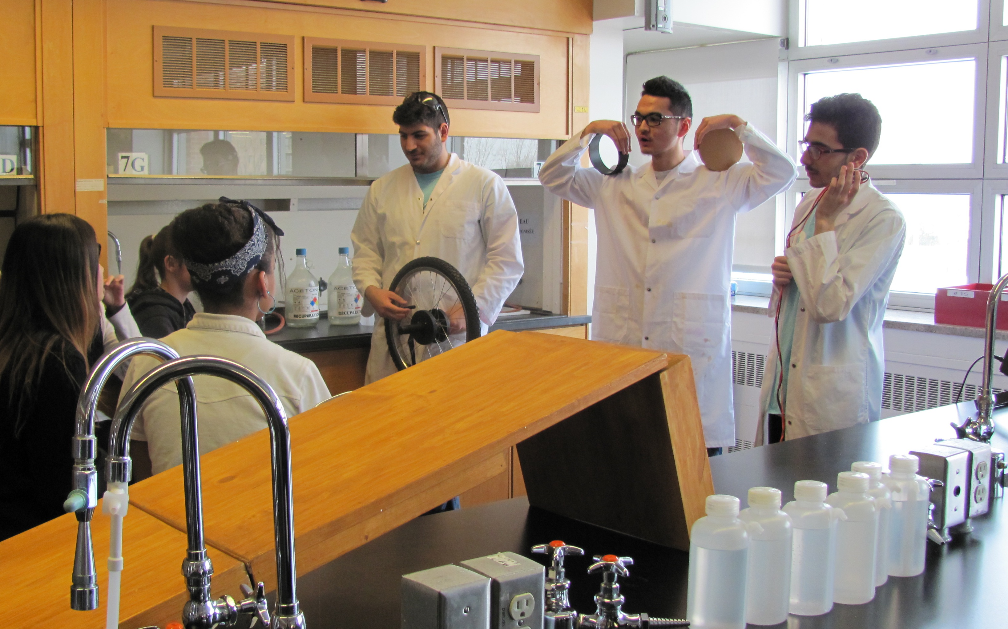
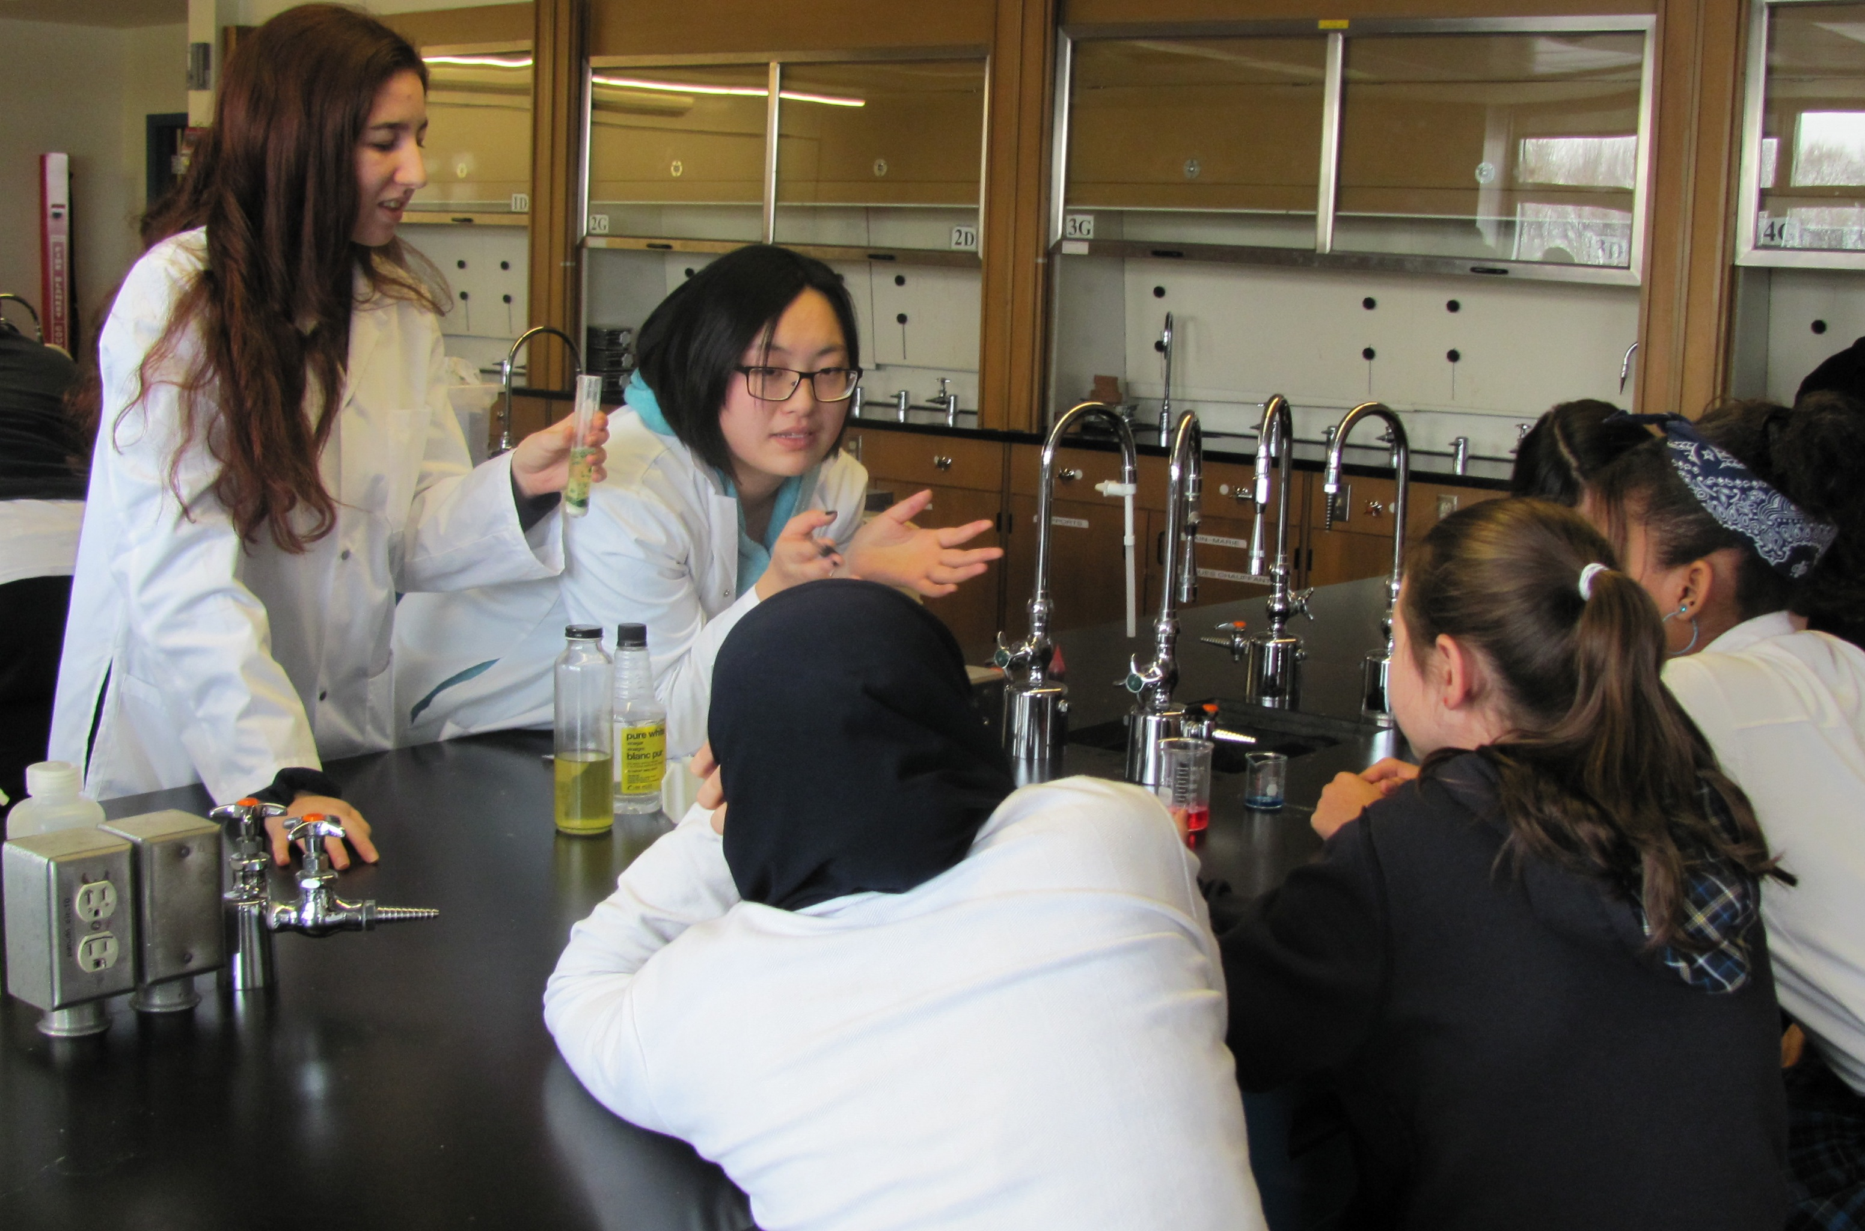




Ambassadeurs scientifiques
Notes:
Christian

Slide 2

Ambassadeurs scientifiques
Les ambassadeurs scientifiques sont des étudiants en sciences du collégial qui partagent leur passion des sciences avec des élèves plus jeunes au cours d’activités scientifiques ludiques offertes à des jeunes de niveau primaire et secondaire de façon ponctuelle.
Les ambassadeurs scientifiques visent les jeunes en leur offrant:
  Un apprentissage des sciences dans une ambiance amusante et stimulante.
  L’occasion de côtoyer des collégiens qui leur donneront une impression favorable des sciences et des études collégiales.
  En somme, des activités qui stimuleront l’intérêt des jeunes pour la science.
Notes:
Christian

Slide 3
Ambassadeurs scientifiques
Les ambassadeurs scientifiques suivent une formation qui leur permet les apprentissages suivants:
    Monter un atelier scientifique étape par étape, de la conception à la présentation, en passant par les tests, les modifications, les répétitions, les réglages, etc.
    Expliquer la science derrière la démonstration
    Animer un atelier ou soutenir un animateur
    Gérer un groupe de jeunes
Les ambassadeurs scientifiques animent les ateliers dans les conditions suivantes:
    Les activités ont lieu au collège ou dans les écoles. Des activités à l’extérieur de ces établissements peuvent également avoir lieu (ex. Festival Eurêka)
    Le coût est nul pour les écoles visitées ou pour les élèves qui les visitent
    Chacun des ateliers est conçu pour une intervention ponctuelle (une seule fois)
    Les ambassadeurs apportent le matériel nécessaire pour la réalisation des activités
    Le coordonnateur local accompagne les ambassadeurs à chacune des sorties
Notes:
Christian

Slide 4
Ambassadeurs scientifiques
Ce que le projet apporte aux étudiants du collégial:
    Bonification de l’offre d’activités parascolaires
    Occasion d’obtenir une mention au bulletin plus
    Implication dans la communauté
    Partage d’une passion pour les sciences
    Acquisition de compétences
    Une meilleure connaissance d’eux-mêmes: forces, faiblesses, champs d’intérêt, talents, etc.
    Une plus grande confiance en soi et en ses capacités
    De la satisfaction personnelle
      En contribuant à réaliser un projet innovateur en collaboration avec une équipe d’étudiants motivés
      En contribuant à la promotion des sciences, l’objectif premier de ce projet
Notes:
Christian

Slide 5
Ambassadeurs scientifiques
Les étapes pour la réalisation du projet:
  Étape 0: Recrutement des ambassadeurs
  Étape 1: Conception et choix d’expériences
  Étape 2: Préparation de la fiche d’expérience
  Étape 3: Tests des expériences
  Étape 4: Pratiques devant les autres ambassadeurs
  Étape 5: Observation d’atelier scientifique dans un contexte réel
  Étape 6: Participation à une démonstration d’expérience comme coanimateur ou comme « technicien »
  Étape 7: Regroupement d’expériences en ateliers
  Étape 8: Visites dans les écoles
Notes:
Christian

Slide 6
Ambassadeurs scientifiques
Rôle du coordonnateur local du collège :
  Coordonner les activités des ambassadeurs
  Superviser les ambassadeurs dans chacune des étapes du projet
  Accompagner les ambassadeurs lors des visites dans les écoles
  (idéalement avoir une voiture car il y a du matériel à transporter)
Implication financière du collège:
  Matériel pour les expériences des ambassadeurs
  Libération pour le coordonnateur local du collège: idéalement entre 0,20 et 0,25 ETC
Notes:
Christian

Slide 7
Ambassadeurs scientifiques
Exemples d’ateliers
Atelier 1 Physique : ondes et mouvements | Atelier 2 La chimie (ou plutôt les liens entre les molécules) s’invite chez toi | Atelier 3 Biologie et scène de crime | Atelier 4 Des réactions chimiques spectaculaires (ou presque!)
Un voyage avec le son Démonstration d’un effet sonore grâce auquel les chauves-souris peuvent s’orienter. La force sans la faiblesse Expériences permettant de comprendre comment la force centripète peut aider certains athlètes sportifs à accomplir des exploits. Créer une cape d’invisibilité Expérience simple qui illustre la propagation des ondes lumineuses dans différents milieux. | La chimie s’invite dans ta cuisine Préparer des spaghettis non conventionnels à partir d’un composé qu’on peut trouver en épicerie et explication du phénomène de gélification. La chimie s’invite dans ta salle de jeux Concevoir une balle des plus bondissantes à partir de deux composés que l’on peut trouver en magasin en fabriquant une matière possédant à la fois les propriétés d’un solide et d’un liquide. La chimie s’invite sur la plage Manipulation d’un sable possédant des propriétés presque magiques. La chimie s’invite à l’extérieur Observer de l’eau qui bout à la température de la pièce: rôle de la pression sur la température d’ébullition. | Saisis ton ADN À l’aide d’un procédé simple et peu couteux, isolation de l'ADN de la salive en apprenant ce qui se cache derrière les différentes étapes de ce procédé. Laisse tes traces Prise d’empreintes digitales et explication du processus pouvant mener à l’identification d’un suspect. Un cocktail lumineux Petites expériences simples démontrant l’utilité de la bioluminescence lors de la reconstitution d’une scène de crime et la présence de celle-ci dans la nature. Quel est le groupe? À l’aide d’une réaction simple, identification du groupe sanguin de suspects potentiels. | Fabriquer une pâte à dent non conventionnelle Mini-spectacle à partir d’une réaction d’oxydo-réduction. Crée ton ambiance disco Recréer l’ambiance d’une lampe à lave à partir de trois substances que l’on trouve à l’épicerie. Explication de la combinaison d’une réaction chimique et de propriétés physiques. Trop chou Utiliser un aliment pour vérifier l’acidité ou l’alcalinité d’autres aliments : préparation d’un indicateur dont la couleur change en présence d’acide ou de base.
Notes:
Christian

Slide 8

Ambassadeurs scientifiques
Pour ceux qui aiment les chiffres (2015-2016, Collège de Bois-de-Boulogne):
  Nombre d’ambassadeurs: 52 initialement, 25 à l’hiver
  Nombre d’heures effectuées:
  Écoles visitées:
    Nombre d’écoles : 6 (2 écoles primaires et 4 écoles secondaires; niveaux 3e, 4e, 6e; sec 1, 2, 4, 5)
    Nombre d’élèves rejoints: 606
  Écoles et élèves qui sont venus au collège:
    Nombre d’écoles: 5 (écoles secondaires, niveaux sec. 3, 4 et 5)
    Nombre d’élèves rejoints: 450
Niveau | Nombre d’heures approx. | Nombre d’ambassadeurs
Platine (inclut Bulletin plus) | 75 | 2
Bulletin plus | 60 | 5
Engagement exceptionnel ++++ | 45 | 4
Engagement remarquable +++ | 30 | 7
Engagement de base + | 20 | 10
Notes:
Christian

Slide 9
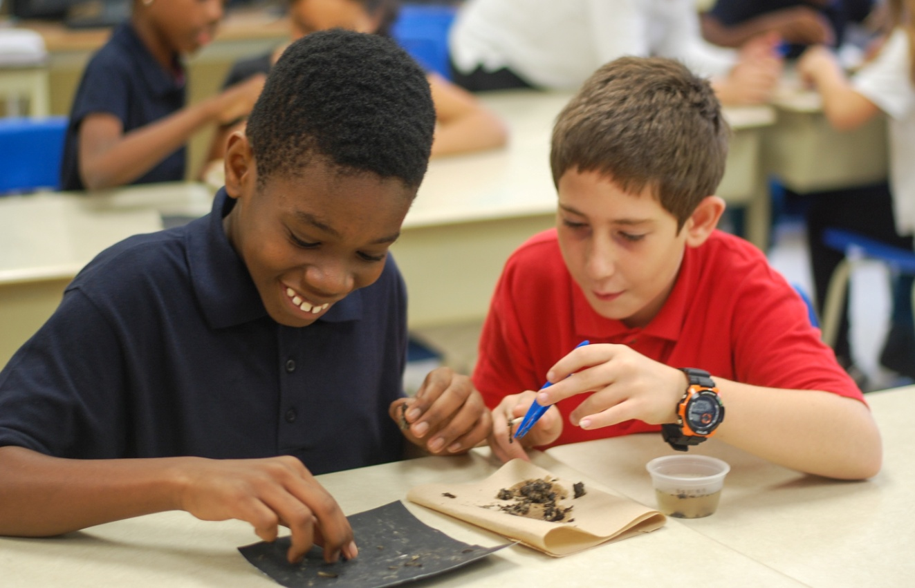

www.accesciences.ca

Slide 10









Promoteurs actuels
Avec la participation financière de:

Slide 11
« acceSciences »
Mission
Développer une concertation et une collaboration entre les établissements des différents ordres d’enseignement et les organismes intervenant en promotion de la science et de la technologie chez les jeunes et ultimement sensibiliser davantage de jeunes aux études et aux carrières scientifiques et technologiques.

Slide 12
« acceSciences »
Axe 1
Les jeunes
Favoriser l’expansion et le déploiement à plus grande échelle d’interventions concertées visant à développer l’intérêt des enfants et des jeunes envers les sciences, de même qu’envers les études et les carrières en science et en technologie.

Slide 13
« acceSciences »
Axe 2
Les étudiants des cégeps et des universités et les professionnels bénévoles
Offrir aux étudiants collégiaux et universitaires ainsi qu’aux professionnels bénévoles des occasions de vivre des expériences de communication scientifique dans leur communauté.

Slide 14
« acceSciences »
Axe 3
L’évaluation et la recherche
Optimiser et évaluer des projets développés conjointement par les partenaires de l’initiative pour mieux cibler les interventions et évaluer leur pertinence.

Slide 15
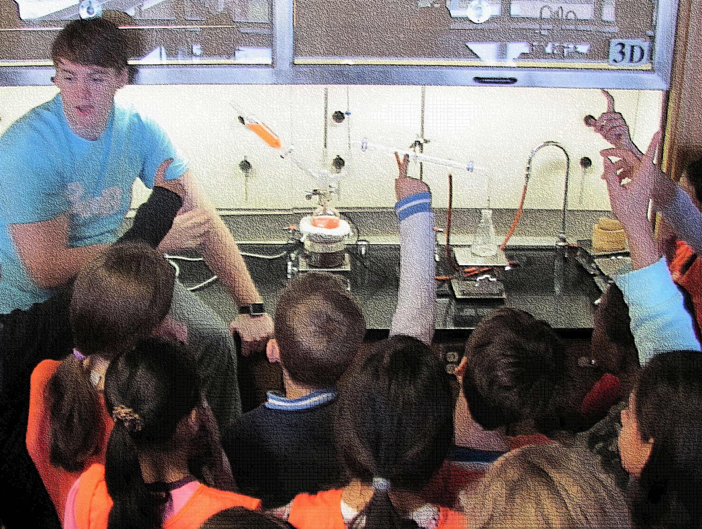
Comment améliorer nos pratiques ?
Notes:
Christian

